Slide 1
株式会社サンプルコーポレーション
2024年度 年次売上報告書
対象期間: 2024年1月1日 〜 2024年12月31日
作成日: 2025年1月15日 機密区分: 社外秘

Slide 2
エグゼクティブサマリー
2024年度 年次報告
総売上高
総利益額
利益率
受注件数
494.4M円
317.3M円
64.2%
460件
前年比 +27.6%
前年比 +25.7%
前年比 +21.4%
【2024年度 総括】 年間総売上高は494.4M円（前年比+27.6%）、利益率は64.2%を達成。 最大カテゴリは「SaaS」で売上全体の57%を占める。 地域別トップは「東京」、主力商品は「プレミアムプラン」が牽引。 MVP担当者は「伊藤 美咲」。 過去最高売上を更新。直販チャネルの強化と新規地域開拓が奏功。プレミアムサポートの契約継続率が向上し、ストック型収益が安定。
社外秘 — 取扱注意

Slide 3
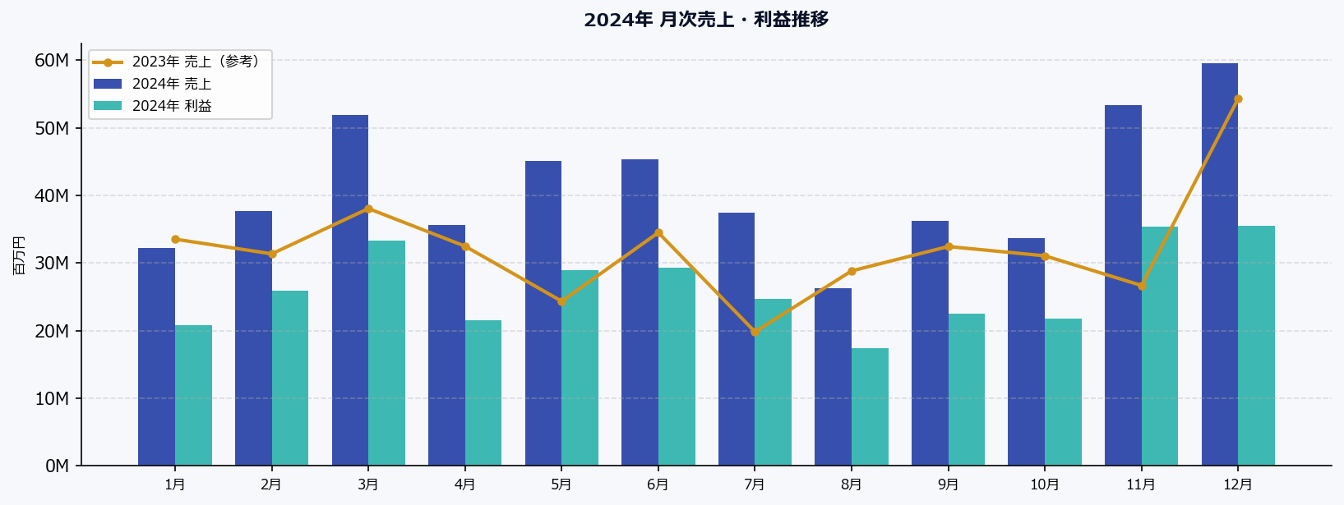
月次売上・利益推移
2024年度
社外秘 — 取扱注意

Slide 4
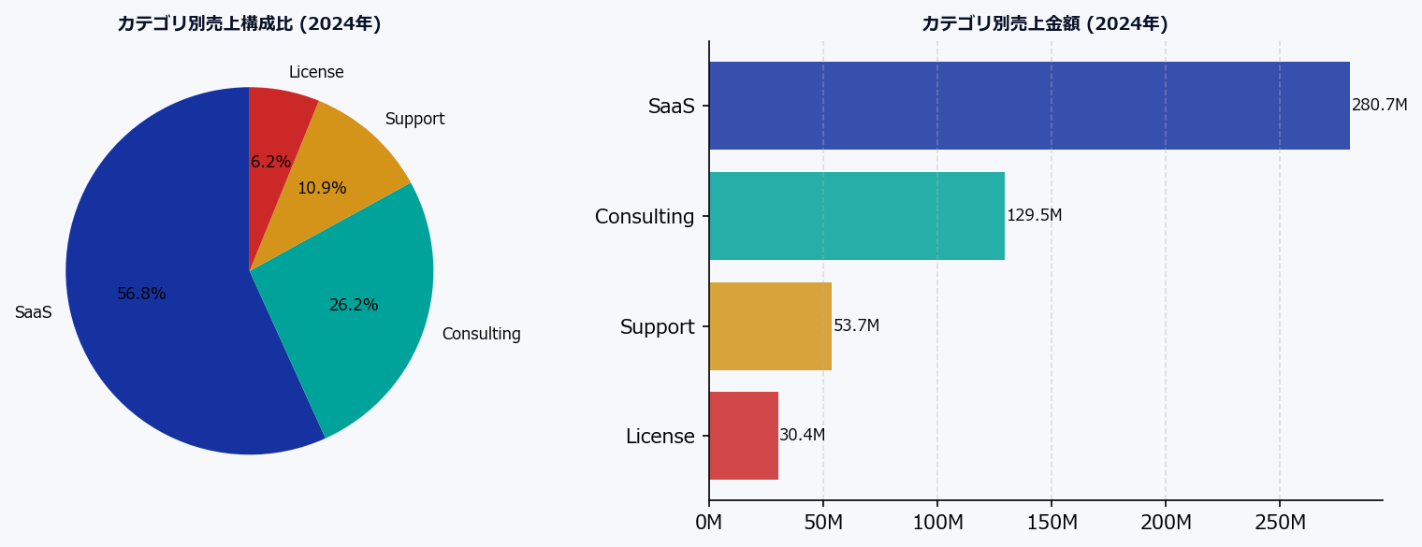
カテゴリ別売上分析
2024年度
社外秘 — 取扱注意

Slide 5
商品別売上ランキング
2024年度 Top 10
商品名
売上金額
利益額
利益率
前年比
件数
プレミアムプラン
117.3M円
76.0M円
64.8%
+15.6%
359
エンタープライズプラン
82.6M円
59.4M円
72.0%
+15.5%
135
IT導入支援
58.2M円
36.2M円
62.2%
+61.3%
165
スタンダードプラン
54.7M円
28.6M円
52.2%
+37.9%
450
プレミアムサポート
41.9M円
32.6M円
77.8%
+11.8%
453
戦略コンサルティング
39.1M円
29.3M円
74.9%
+17.8%
40
業務改善コンサルティング
32.3M円
22.6M円
70.2%
+60.4%
55
ライトプラン
26.2M円
11.8M円
45.0%
+72.2%
746
クライアントライセンス
17.3M円
6.8M円
39.5%
+277.0%
225
サーバーライセンス
13.1M円
5.7M円
43.8%
▲25.4%
14
社外秘 — 取扱注意

Slide 6
地域別・担当者別売上
2024年度
地域別売上
担当者別売上 Top 8
東京
178.1M円
伊藤 美咲
48.2M円
大阪
97.1M円
林 奈緒
36.5M円
名古屋
58.9M円
山口 恵子
36.5M円
福岡
42.5M円
吉田 拓海
34.3M円
広島
35.6M円
鈴木 太郎
33.4M円
札幌
29.6M円
中村 さくら
28.5M円
那覇
29.4M円
池田 美穂
27.9M円
仙台
23.1M円
森 賢太
27.7M円
社外秘 — 取扱注意

